Slide 1
إجابات الاختبار التجريبي في مادة الدراسات الاجتماعية الفصل الدراسي الثالث للعام الدراسي 2021/2020
المثابرون يصلون للقمة
والمتميزون يحافظون عليها
اما المبدعون فيصنعون قمماً جديدة

Slide 2
بسم الله الرحمن الرحيم والصلاة والسلام على الرسول الأمين سيدنا محمد وعلى آله وصحبه أجمعين ️

Slide 3
اسأل الله العظيم ان يوفقكم وان يفتح عليكم فتوح العارفين وان ييسر اموركم وان يرزقكم فرحة النجاح والتفوق .
اللهم اني اسالك بعظيم كرمك ولطفك ان ترفع عن البلاء
اللهم اني اسألك بقدرتك وعجزنا ورحمتك وضعفنا ان تشفي مرضانا وجميع مرضى المسلمين

Slide 4
ملاحظات هامة عند قراءة الأسئلة والاجابة علىها:
1 – يجب قراءة النص اوالشكل او الخريطة جيدا وفهم محتواه بشكل جيد
2- قراءة السؤال بتأني كلمة كلمة وعدم التسرع
3- قراءة الاختيارات كلها في البداية ثم استبعاد الإجابات الخاطئة أولا
4- التمييز بين الإجابات المتبقية من حيث الشمول والدقة
5- نركز على الإجابة الادق والاصح والاشمل بعد فهم محتوى النص
6- فهم السؤال بشكل جيد يساعد في الوصول الى الإجابة الادق

Slide 5
مهارة قراءة النصوص وتحليلها
- اقرأ النص جيداً
- افهم موضوع النص
- اربط بين المعلومات الواردة فيه
- رتب الأفكار الرئيسة
- اهتم بالبيانات الرقمية

Slide 6
الحقائق
وهي الامر المتفق على صحته
أنواع الحقائق
( تاريخية- وطنية ) – جغرافية – اقتصادية –)
امثلة
مثال ( قام اتحاد دولة الامارات العربية المتحدة عام 1971 م
مثال ( يحد دولة الامارات العربية المتحدة الخليج العربي من الغرب
مثال ( تطورت الأنشطة الاقتصادية في دولة الامارات بشكل كبير جدا بعد قيام الاتحاد )

Slide 7
الرأي
وجهة نظر شخصية يعبر عن مشاعر اومعتقدات المتحدث قد تتفق معه وقد لاتتفق
مثال:مادة الدراسات الاجتماعية مادة شيقة ودراستها ممتعة
مثال : الحياة في الريف امتع من الحياة في المدينة

Slide 8
مهارة تكوين التعميمات
التعميمات:
حكم عام يمكن تطبيقه على مواقف معينه في حالات مشابهة ( من الممكن ان نسميها قواعد او قوانين او حكم .
امثلة : يؤدي الاجتهاد الى التفوق.
يؤدي الاتحاد الى القوة )
خصائص التعميمات :
لانذكر أسماء الدول او المناطق او شخصيات بالتعميم والعلاقة بتصبح استنتاجية ( سبب ونتيجة )

Slide 9
القيم
كلمة واحدة فقط تعبر عن سلوك اوفعل إيجابي وقد تكون ( قيمة وطنية – أخلاقية إيجابية) مثل الاتحاد / التعاون / الإخلاص / الصدق / الانتماء

Slide 10
مهارة قراءة الجداول وتحليلها
اقرأ الجدول جيداً
انتبه لجميع البيانات الواردة فيه
قارن واربط بين معطيات الجدول (البيانية والرقمية)
- اربط بخبراتك ومعارفك التي اكتسبتها خلال العام الدراسي، ووظفها لتفسير المطلوب.

Slide 11
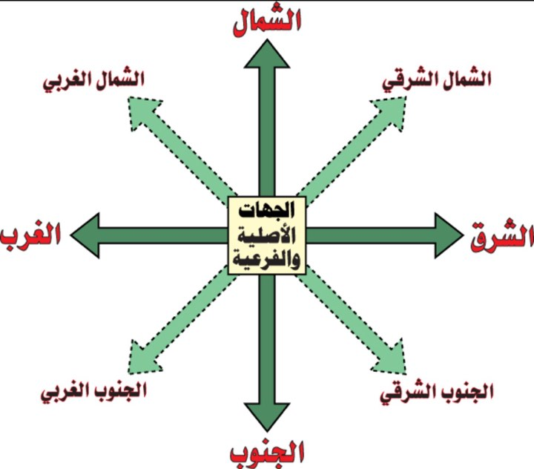
مهارة قراءة وتحليل الخريطة
اقرأ الخريطة جيداً
انتبه لجميع عناصر الخريطة (المفتاح/ العنوان/ مبين الجهات/ .....)
- اربط بين المعلومات الواردة فيها
وبين الظواهر المختلفة وفسرها وفقاً لما هو مطلوب.

Slide 12
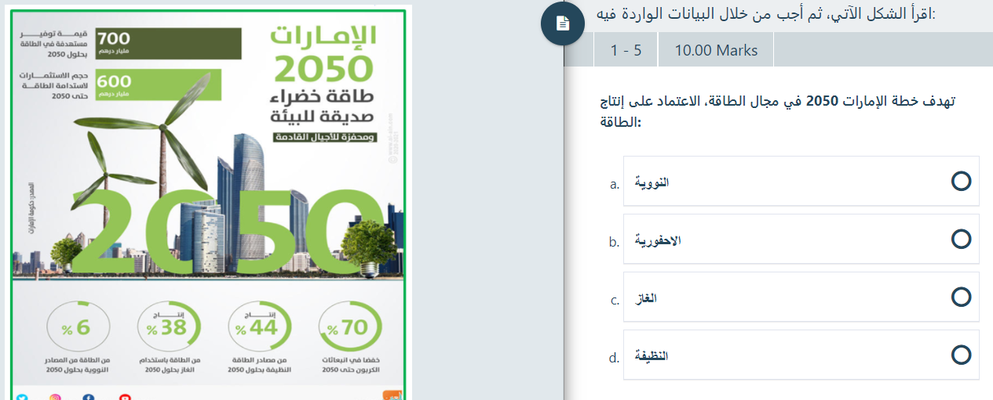

Slide 13
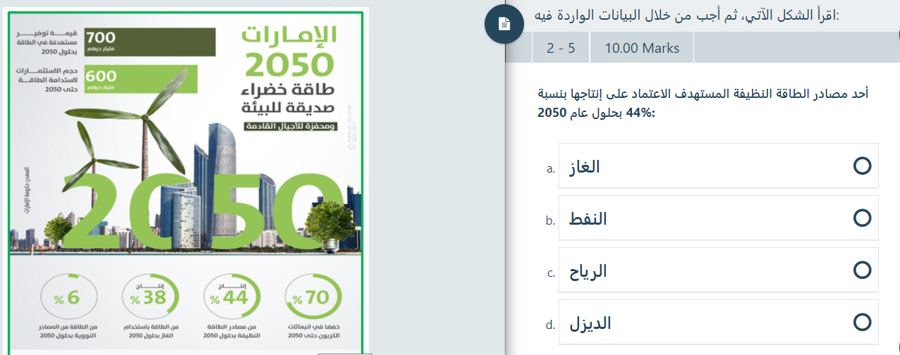

Slide 14
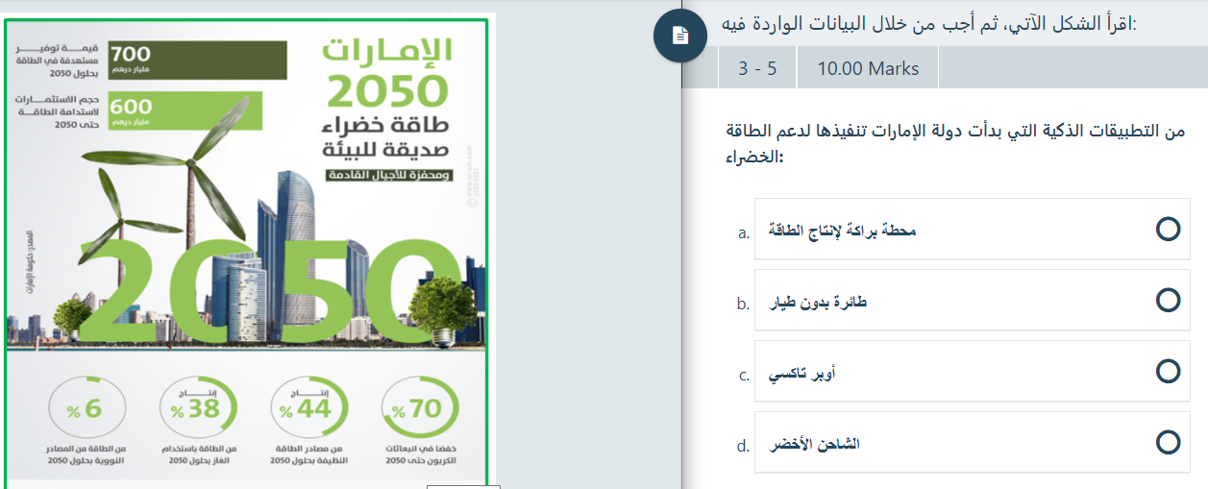

Slide 15
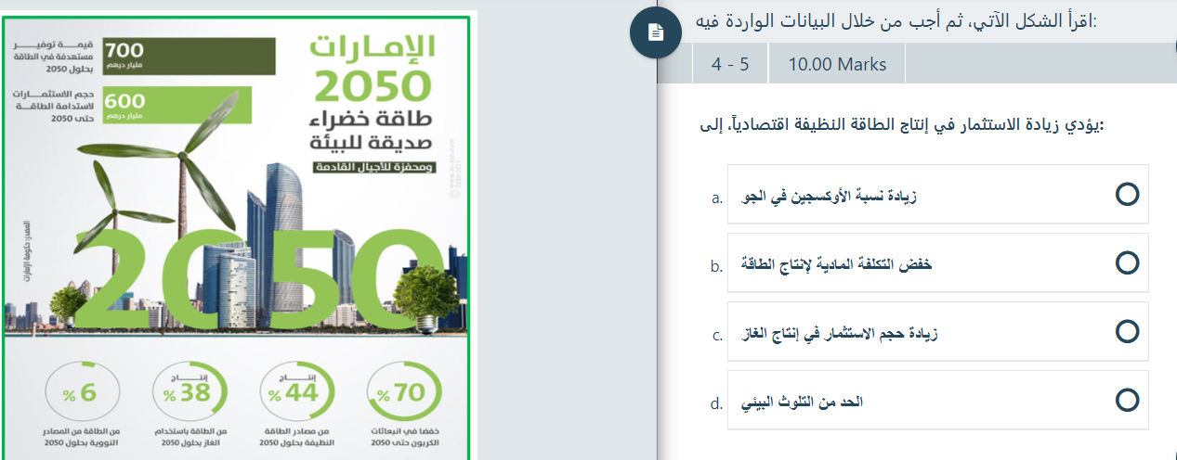

Slide 16
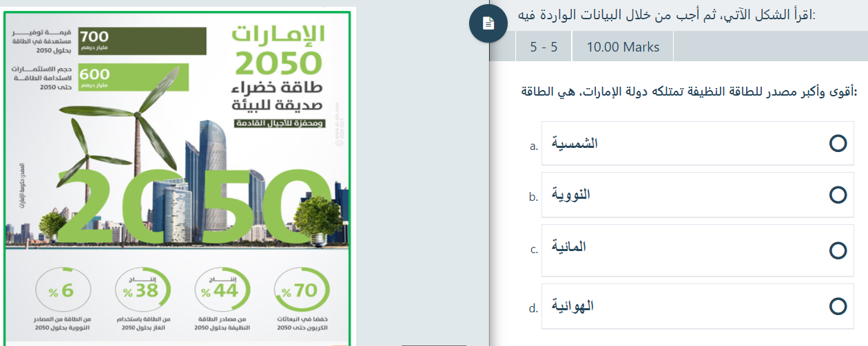

Slide 17
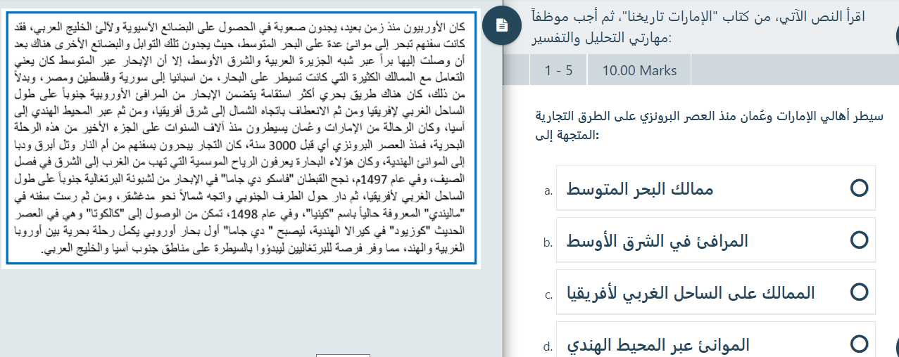

Slide 18
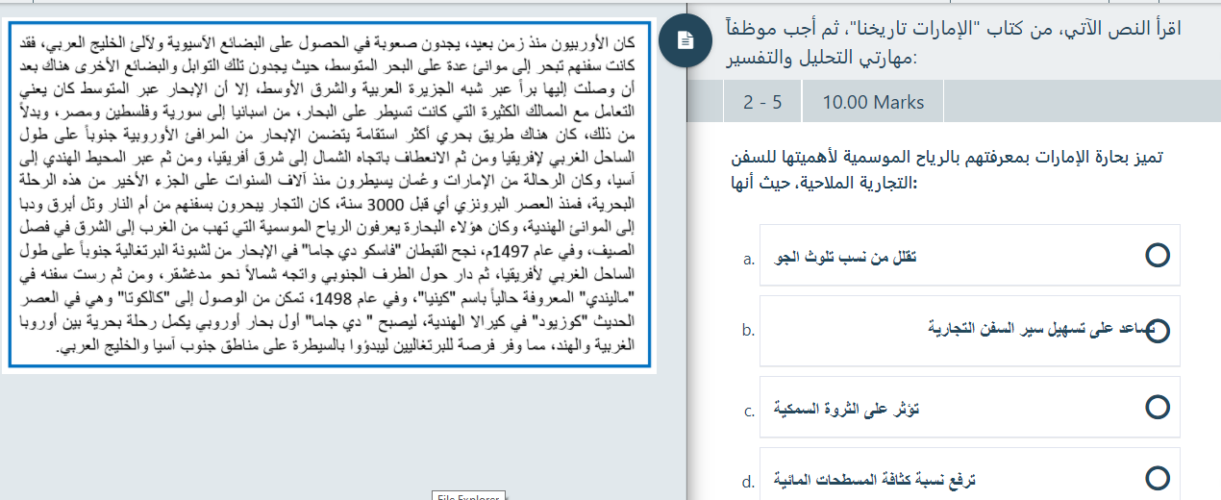

Slide 19
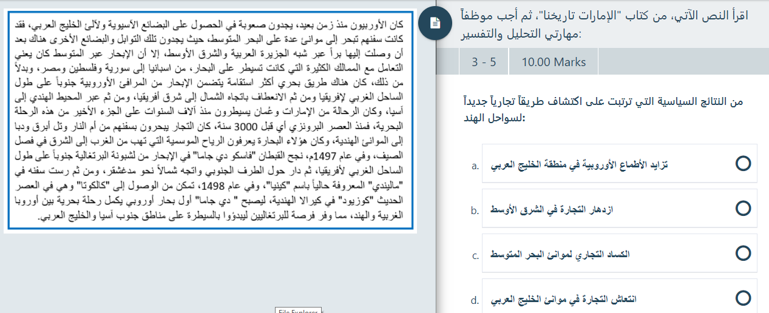

Slide 20
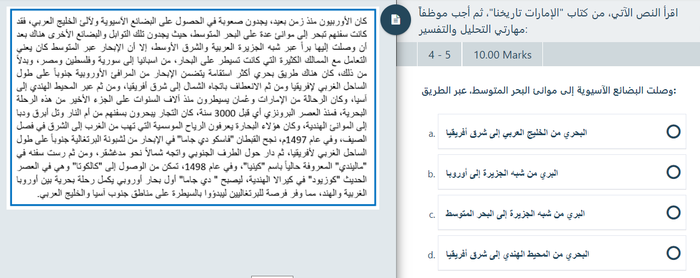

Slide 22
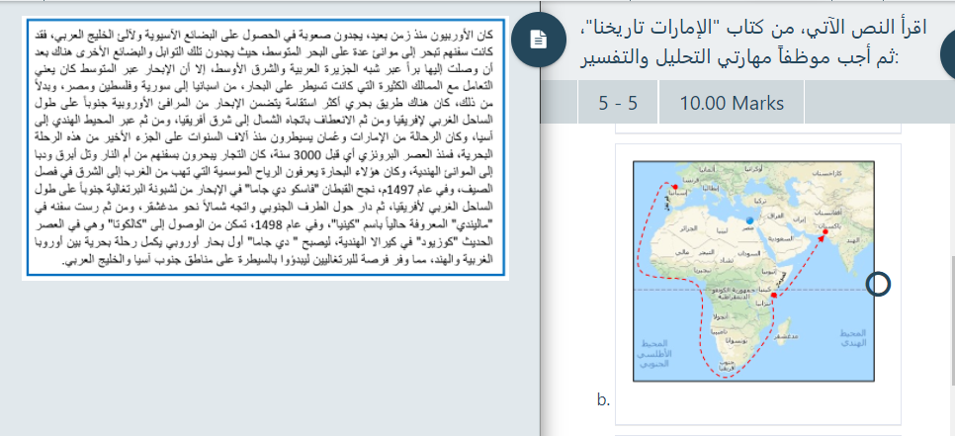

Slide 23
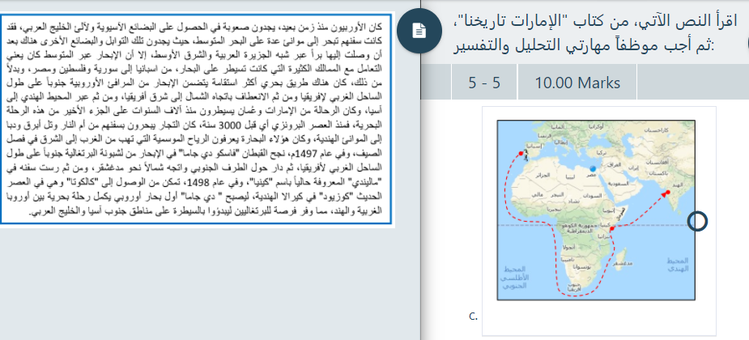

Slide 24
